Slide 1

Вперед
С.А.Матасов
Главная
Способ накожной маркировки, локации, выбора и
обеспечения операционного доступа к
рентгеноконтрастным инородным телам и устройства его
осуществления.
Описание существующего уровня.
Техническое поле.
Изобретение адресовано общей, прежде всего, военно-полевой
хирургии.
Предшествующий уровень.
Мой опыт работы в Новороссии 2014, 2015 г. позволяет утверждать, что
преобладающими ранениями ополченцев и населения были осколочные;
не хватало хирургов и оснащения.
Удаление ранящего предмета требует опыта. Глубокое нахождение
осколка или пули затрудняет их поиск и извлечение через раневой канал;
в этой связи предложены рентгеновские способы: относительный,
геометрический, стереоскопический.
Относительный способ использует внешний рентгеноконтрастный
ориентир: выступ кости, закрепленный на коже кусочек свинца, иглу.
Рентгенограмма позволяет определить расстояние между ориентиром и
инородным телом, перенос этого расстояния на кожу - приблизительную
накожную проекцию инородного тела.
Геометрический способ определяет глубину залегания инородного тела,
однако необходимость сложных построений и расчетов допускают
использование способа только в мирных условиях.
Стереоскопический способ контролирует положение инородного тела
посредством аппарата с двумя электронно-лучевыми трубками или
системы, именуемой С-дуга. Однако высокая цена аппаратуры
ограничивает ее использование крупными стационарами.
Операционный доступ - разрез, намеченный до вмешательства, далеко
не всегда приводит к инородному телу. Ошибки маркировки,
локации, выбора и реализации операционного доступа к искомому
телу требуют новых разрезов, зондирования, пальпации тканей.
Длительность и травматичность операционного поиска, риск
1
© Ссылка на www.coloncancer.lv обязательна

Slide 2

Вперед
повреждения крупных сосудов и нервов мотивируют многочисленные
отказы от удаления ранящих тел.
Техническая проблема: Отсутствие системного подхода, простых и
дешевых
средств
для
безопасного
и
надежного
удаления
рентгеноконтрастных инородных тел.
Сущность изобретения.
Проблема определила цель, прототипы изобретения, задачи их
модификации.
Цель
изобретения:
Безопасное
и
надежное
удаление
рентгеноконтрастных инородных тел с помощью простых и дешевых
средств.
Ближайшие прототипы: Относительный рентгенологический способ
накожной маркировки инородного тела; операционный способ локации,
выбора и обеспечения доступа к инородному телу.
Технические задачи модификации прототипов:
1. Прямая накожная маркировка инородного тела.
2. Графическая локация инородного тела.
3. Графический выбор и накожная маркировка операционного доступа к
инородному телу.
4. Обеспечение операционного доступа к инородному телу с помощью
ориентирующей иглы.
Результаты решения технических задач.
Задачи 1 и 4 решаются с помощью устройств, названных Сетка и Скоба.
В условиях дефицита можно использовать подходящую металлическую
строительную сетку, а простейшую Скобу изготовить в ближайшей
мастерской.
Концепция решения 1-ой задачи. Как минимум фронтальная, затем
латеральная рентгенограммы тканей с фиксированной на них Сеткой
позволяют определить координаты ячеек, проецирующихся на
инородное тело. Выявление этих ячеек на Сетке и окраска ограниченной
ими кожи - завершают прямую маркировку.
2
© Ссылка на www.coloncancer.lv обязательна

Slide 3
Вперед
Порядок решения 2-ой задачи: - изображение поперечного сечения
исследуемых тканей в масштабе 1:1; - перенос на изображение прямых
марок инородного тела; - проведение через марки перпендикуляров
фронтальной и латеральной плоскостей; - фиксация пересечения
перпендикуляров точкой Х, указывающей место инородного тела.
Суть решения 3-ей задачи. Оценка на изображении сечения тканей
близости точки Х к крупным сосудам, нервам, коже позволит выбрать
линию операционного доступа. Решение задачи продолжит: - фиксация
маркой Y накожной точки линии операционного доступа; - продление
линии Y-Х до второго пересечения с кожей; - фиксация маркой Z второго
пересечения с кожей.
Цель 4-ой задачи – минимизация ошибок реализации выбранного
операционного
доступа.
Задача
решается
с помощью
ориентирующей иглы. Ее одновременно с опорной иглой проводят
внутри соосных каналов бранш Скобы, затем вводят в точки Y и Z в
направлении точки X. Удалив Скобу и опорную иглу, можно приступать к
разрезу, при этом скальпель должен скользить по ориентирующей игле.
Описание чертежей.
Чертежи представляют:
Фиг. 1 - Сетку.
Фиг. 2 - Прямую накожную маркировку инородного тела, то есть решение
1-ой задачи.
Фиг. 3 - Иллюстрацию решения 2-ой и 3-ей задач.
Фиг. 4 - Установку ориентирующей иглы с помощью Скобы, то есть
решение 4-ой задачи.
Осуществление изобретения.
Перечень приведенных здесь действий является универсальным
описанием Способа на примере осколочного ранения правого бедра.
Цифрами на фиг. 1-4 означены:
1. Сетка, включающая:
3
© Ссылка на www.coloncancer.lv обязательна

Slide 4
1.1. рамку,
Вперед
1.2. проволоку,
1.3. ячейки,
1.4. разметку поля,
1.5. фиксаторы.
2. Правое бедро, включающее:
2.1. бедренную кость,
2.2. седалищный нерв,
2.3. глубокую артерию и вену,
2.4. бедренную артерию и вену,
2.5. подкожный нерв и нерв к широкой медиальной мышце,
2.6. большую подкожную вену.
3. Фронтальная передняя марка осколка.
4. Латеральная наружная марка осколка.
5. Латеральная внутренняя марка осколка.
6. Вертикаль, проведенная по границе отрезков а и b.
7. Горизонталь, проведенная по границе отрезков c и d.
8. Точк а X на пересечении вертикали 6 и горизонтали 7 - местонахождения
инородного тела.
9. Линия операционного доступа.
10. Марка Y - точка пересечения кожи линией 9.
11. Отрезок между марками Y и 5.
12. Линия, продолжающая линию 9.
13. Марка Z - точка пересечения кожи линией 12.
14. Отрезок между марками 4 и Z.
15. Скоба, включающая:
15.1. штангу скобы, выполненную в виде спаренных трубок,
15.2. бранши в виде спаренных трубок, имеющих соосные отверстия для
игл 15.5 и 15.6,
15.3. деталь с перпендикулярными отверстиями для смещения бранш 15.2 и
штанги 15.1,
15.4. винты детали 15.3, фиксирующие бранши 15.2 и штангу 15.1,
4
© Ссылка на www.coloncancer.lv обязательна

Slide 5
Вперед
15.5. опорную иглу,
15.6. ориентирующую иглу.
Порядок реализации Способа соответствует решению 4-х технических
задач:
1. Прямая накожная маркировка осколка (см. на фиг. 2) требует двух-
трѐх-четырѐх шагов. Первый шаг (см. фиг. 2.1) даст марку 3 на передней
поверхности бедра. Он включает:
• Фиксацию сетки на передней поверхности бедра.
• Фронтальную переднюю рентгенографию бедра.
• Определение на рентгенограмме координат ячеек, проецирующихся
на осколок.
• Маркировку кожи внутри ячеек, проецирующихся на осколок.
Второй шаг (см. фиг. 2.2) даст марку 4 на наружной поверхности бедра.
Он включает:
• Фиксацию сетки на наружной поверхности бедра.
• Латеральную наружную рентгенографию бедра.
• Определение на рентгенограмме координат ячеек, проецирующихся
на осколок.
• Маркировку кожи внутри ячеек, проецирующихся на осколок.
Необходимость третьего шага (см. фиг. 2.3) дающего марку 5,
определила удаленность осколка от кожи, видимая на латеральной
наружной рентгенограмме. Третий шаг включает:
• Фиксацию сетки на внутренней поверхности бедра.
• Латеральную внутреннюю рентгенографию бедра.
• Определение на рентгенограмме координат ячеек, проецирующихся
на осколок.
• Маркировку кожи внутри ячеек, проецирующихся на осколок.
Четвертый шаг, дающий марку на задней поверхности бедра, в данном
случае не нужен.
При решении 1-ой задачи необходимо иметь в виду следующее:
• Фокус при производстве всех рентгенограмм должен быть
одинаковым.
• Сетка должна лежать на бедре параллельно рентгеновской кассете.
• Маркировать кожу можно зеленкой, затем - хирургическими швами.
2. Решение 2-ой задачи - графической локации осколка - требует:
• Измерения размеров бедра на уровне марок 3, 4, 5.
5
© Ссылка на www.coloncancer.lv обязательна

Slide 6
Вперед
• Изображения сечения бедра в масштабе 1:1 (см. фиг. 3).
• Измерения на фронтальной рентгенограмме длин отрезков а и b (см.
на фиг. 2.1).
• Переноса отрезков а и b на фиг. 3.
• Проведения на фиг. 3 вертикали 6 по границе отрезков а и b.
• Измерения на латеральной рентгенограмме отрезков c и d (см. на
фиг. 2.2 или 2.3).
• Переноса отрезков c и d на фиг. 3.
• Проведения на фиг. 3 горизонтали 7 по границе отрезков c и d.
• Постановки на пересечении вертикали 6 и горизонтали 7 точки Х (см.
на фиг. 3).
Рентгенограммы увеличат размеры бедра, поэтому реальную длину
отрезков а, b, c, d надо определять с помощью поправочного
коэффициента.
3. Графический выбор и накожная маркировка операционного доступа к
инородному телу включают:
• Оценку на фиг. 3 близости точки Х к зонам риска 2.2-2.6 и коже.
• Выбор и проведение на фиг. 3 линии доступа 9.
• Постановку на фиг. 3 марки Y на пересечении линии 9 с кожей.
• Измерение на фиг. 3 отрезка 11, соединяющего марки Y и 5.
• Перенос отрезка 11 на кожу бедра и постановку на ней марки Y.
• Продление на фиг. 3 линии 9 линией 12.
• Постановку на фиг. 3 марки Z на пересечении линии 12 с кожей.
• Измерение на фиг. 3 отрезка 14, соединяющего марки Z и 4.
• Перенос отрезка 14 на бедро и постановка на коже марки Z.
• 4. Для обеспечения операционного доступа к осколку с помощью
ориентирующей иглы необходимо:
• Определить на фиг. 4 безопасную длину игл 15.5, 15.6 и укоротить их
заготовки.
• Стерилизовать детали 15.1-15.6.
• Вставить бранши 15.2 и штангу 15.1 в детали 15.3, как изображено на
фиг. 4.
6
© Ссылка на www.coloncancer.lv обязательна

Slide 7
Вперед
• Выровнять бранши 15.2 и фиксировать их в деталях 15.3 с помощью
винтов 15.4.
• Приблизить бранши 15.2 к коже, фиксировать детали 15.3 к штанге
15.1.
• Ввести иглы 15.5 и 15.6 в отверстия бранш 15.2 и нацелить их в
центр марок Z и Y.
• До упора вести иглы 15.5, 15.6 в ткани бедра.
• Откусить изогнутую часть иглы 15.6.
• Развести бранши 15.2, удалив иглу 15.5 и оставив в тканях прямую
часть иглы 15.6.
Таким образом, итогом решения 4-ой задачи и Способа в целом будет
введенная в ткани ориентирующая игла 15.6. Разрез вдоль нее приведет
скальпель к осколку.
7
© Ссылка на www.coloncancer.lv обязательна

Slide 8
Вперед
Реферат.
Изобретение преследует удаление рентгеноконтрастных инородных тел
с помощью простых и дешевых средств. Реализация Способа включает:
1. Прямую накожную маркировку инородного тела.
2. Графическую локацию тела.
3. Графический выбор и накожную маркировку операционного доступа к
инородному телу.
4. Обеспечение операционного доступа к инородному телу с помощью
ориентирующей иглы.
Первая задача реализуется с помощью Сетки, четвертая - посредством
Скобы.
Концепция решения 1-ой задачи. Фронтальная, затем латеральная
рентгенограммы тканей с фиксированной на них Сеткой позволяют
определить координаты ячеек, проецирующихся на инородное тело.
Выявление этих ячеек на Сетке и окраска ограниченной ими кожи -
завершают прямую маркировку.
Порядок решения 2-ой задачи: - изображение поперечного сечения
исследуемых тканей в масштабе 1:1; - перенос на изображение прямых
марок инородного тела; - проведение через марки перпендикуляров
фронтальной и латеральной плоскостей; - фиксация пересечения
перпендикуляров точкой Х, указывающей место инородного тела.
Суть решения 3-ей задачи. Оценка на изображении сечения тканей
близости точки Х к крупным сосудам, нервам, коже позволит выбрать
линию операционного доступа. Решение задачи продолжит: - фиксация
маркой Y накожной точки линии операционного доступа; - продление
линии Y-Х до второго пересечения с кожей; - фиксация маркой Z второго
пересечения с кожей.
Цель 4-ой задачи – минимизация ошибок реализации выбранного
операционного доступа с помощью ориентирующей иглы. Ее
одновременно с опорной иглой проводят внутри соосных каналов бранш
Скобы, затем вводят в точки Y и Z в направлении точки X. Удалив Скобу
и опорную иглу, можно приступать к разрезу, при этом скальпель должен
скользить по ориентирующей игле.
Фиг. 4 иллюстрирует результаты решения 2-ой, 3-ей и 4-ой задач.
8
© Ссылка на www.coloncancer.lv обязательна

Slide 9
Вперед
Формула изобретения.
1. Способ накожной маркировки, локации рентгеноконтрастных инородных
тел, выбора и обеспечения доступа к ним с устройствами его
осуществления, включающий рентгенографию, отличающийся тем, что
последовательно включает:
• прямую накожную маркировку инородного тела,
• графическую локацию тела,
• графический выбор и накожную маркировку операционного доступа к
телу.
• обеспечение посредством
ориентирующей иглы.
2. Сетка для прямой накожной маркировки инородного тела по п. 1,
операционного
доступа
к
телу
характеризующаяся
тем, что имеет разметку
и
выполнена
рентгеноконтрастной.
3. Способ по п. 2, в котором прямая накожная маркировка инородного тела
включает:
• фронтальную и латеральную рентгенографию тканей с фиксированной к
ним сеткой;
• определение
проецирующихся на тело;
• маркировку кожи внутри ячеек сетки, проецирующихся на тело.
на
рентгенограммах
координат
ячеек
сетки,
4. Способ по п. 1, в котором графическая локация инородного тела
включает:
• изображение сечения тканей в масштабе 1:1 на уровне инородного тела;
• перенос накожных марок инородного тела на изображение сечения
тканей;
• проведение через марки перпендикуляров фронтальной и латеральной
плоскостей;
• фиксацию на пересечении перпендикуляров точки локализации
инородного тела.
5. Способ по п. 1, в котором графический выбор и накожная маркировка
операционного доступа к инородному телу включает:
• оценку на сечении тканей близости инородного тела к зонам риска и
коже;
9
© Ссылка на www.coloncancer.lv обязательна

Slide 10
Вперед
• выбор на сечении тканей линии доступа к инородному телу;
• накожную маркировку точки пересечения кожи линией доступа;
• продление на сечении тканей линии доступа до второго пересечения
с кожей,
• накожную маркировку точки второго пересечения кожи.
6. Скоба для обеспечения операционного доступа к инородному телу с
помощью ориентирующей иглы по п. 1, характеризующаяся тем, что
выполнена в виде подвижных бранш и штанги, при этом бранши имеют
соосные отверстия для введения ориентирующей и опорной игл.
7. Способ по п. 6, в котором обеспечение операционного доступа к
инородному телу включает:
• одновременное введение ориентирующей и опорной игл в соосные
отверстия бранш скобы по п. 6, затем в накожные марки продленной
линии доступа к инородному телу.
• извлечение опорной иглы и удаление скобы.
10
© Ссылка на www.coloncancer.lv обязательна

Slide 11
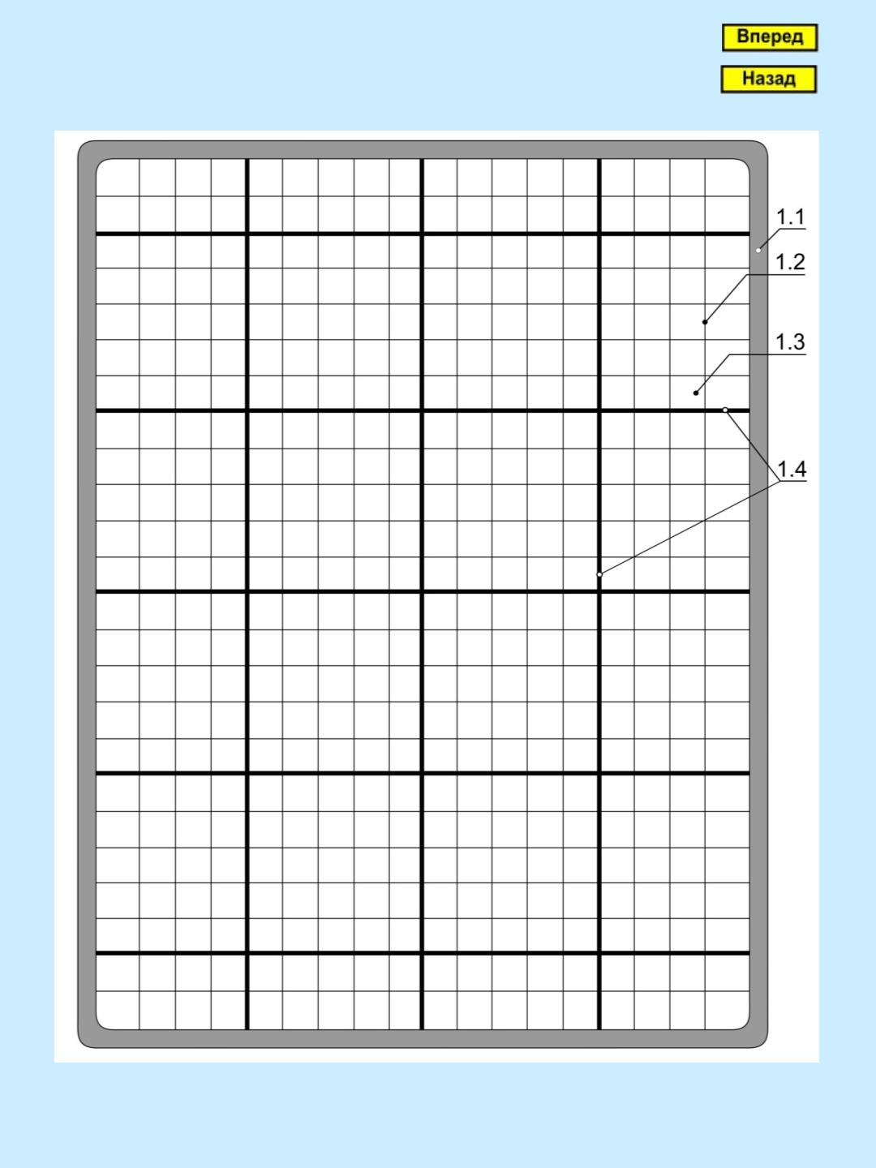
Вперед
1/4
Фиг. 1
11
© Ссылка на www.coloncancer.lv обязательна

Slide 12
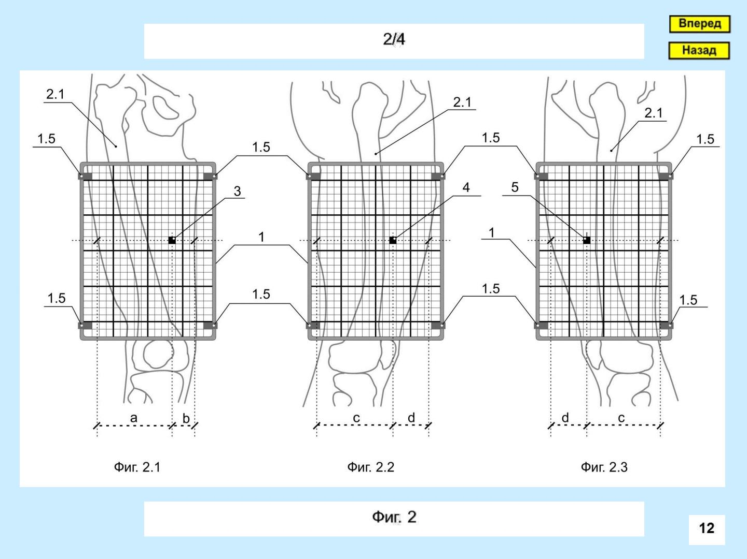
Вперед
© Ссылка на www.coloncancer.lv обязательна

Slide 13
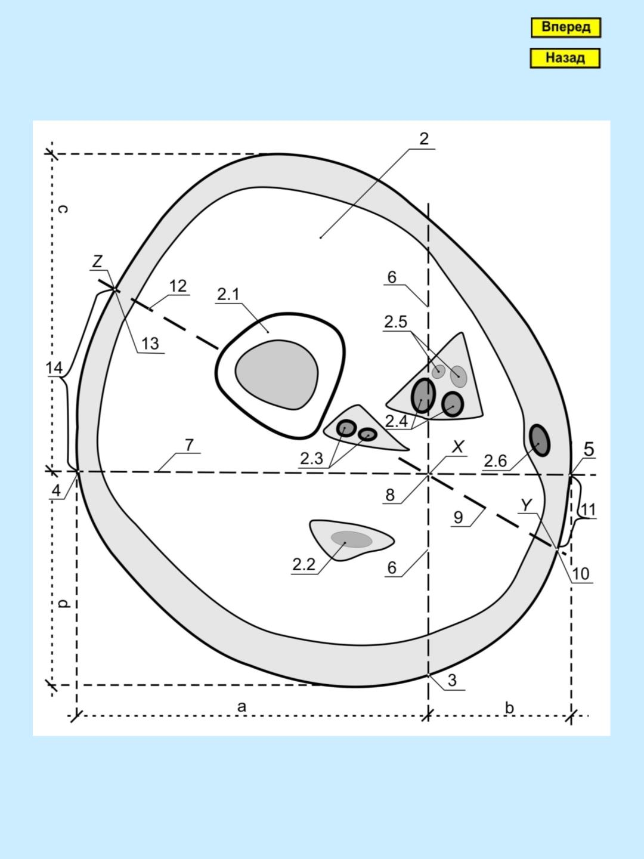
Вперед
3/4
Фиг. 3
13
© Ссылка на www.coloncancer.lv обязательна

Slide 14
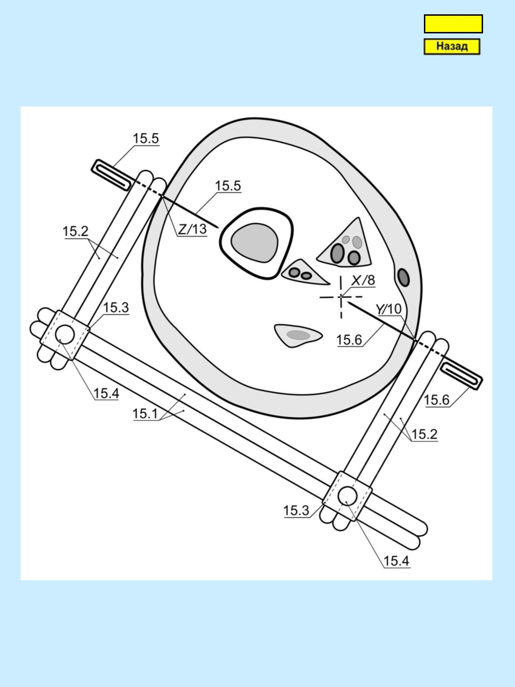
Главная
4/4
Фиг. 4
14
© Ссылка на www.coloncancer.lv обязательна

